Slide 1

metodología de la investigación
Dra. Alejandra Gabriele
Carreras:
Contador Público Nacional
Licenciatura en Administración
Licenciatura en Economía

Slide 2
Construcción del marco teórico. Explicitación de los supuestos teóricos de la investigación científica y de los diferentes niveles de abstracción: paradigma y teorías.
UNIDAD TEMÁTICA II: Fase de diseño de la investigación (I). Del tema al marco teórico.

Slide 3


Idea
Tema
Planteamiento del problema
Diseño metodológico
Marco
teórico
METODOLOGÍA DE LA INVESTIGACIÓN
Trabajo de campo y análisis
Notes:
Esta imagen nos permite recordar las nociones de proceso, proyecto y diseño.

Slide 4
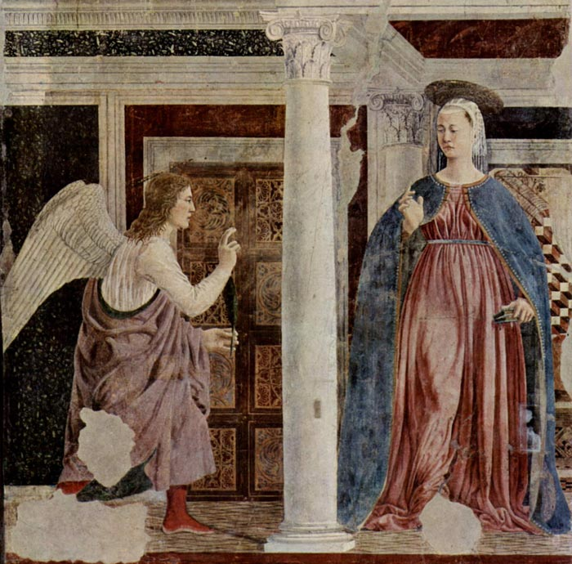
Piero della Francesca (1455) Anunciación
“… si todo el conocimiento cristiano se perdiera, una persona bien podría suponer que ambas figuras, el Arcángel Gabriel y María, están dirigiendo una suerte de devota atención a la columna …”
Baxandall, M., 2000, Pintura y vida cotidiana en el renacimiento. Barcelona, Editorial GG, p.55
¿Cuántos supuestos teóricos que nos atraviesan, que constituyen y determinan nuestro modo de mirar, permanecen invisibles?

Slide 5
El idioma analítico de John Wilkin Jorge Luis Borges
“ … cierta enciclopedia china que se titula Emporio celestial de conocimientos benévolos. En sus remotas páginas está escrito que los animales se dividen en (a) pertenecientes al Emperador, (b) embalsamados, (c) amaestrados, (d) lechones, (e) sirenas, (f) fabulosos, (g) perros sueltos, (h) incluidos en esta clasificación, (i) que se agitan como locos, (j) innumerables, (k) dibujados con un pincel finísimo de pelo de camello, (l) etcétera, (m) que acaban de romper el jarrón, (n) que de lejos parecen moscas.” (p.142)

Slide 6
¿Qué es lo que falta en estas clasificaciones?
Marginales; sedimentarias de antepaís; extensivas; de pull-apart; carbonadatas; intraplaca (…)
Bárbara; Celarent; Darii; Ferio; Cesare; Camestres; Festino; Baroco; Darapti; Felapton; Disamis; Datisi; Bocardo; Ferison; Bamalip; Calemes; Dimatis; Fesapo; Fresiso
Reales; imaginarios; racionales; irracionales; enteros; fraccionarios; naturales; entero negativo; exacto; periódico.
Antigua, Media, Moderna, Contemporánea.
Interacción gravitatoria; masa; interacción astronómica.
Hidrógeno; helio; litio; berilio; boro; carbono; nitrógeno; oxígeno; fluor; neón; sodio; magnesio; aluminio (…)

Slide 7
Los supuestos teóricos de la investigación:
Lógicos
Axiológicos
Concepciones acerca de:
La realidad
El conocimiento
La lógica
De los valores
De los procedimientos para producir conocimiento
Epistemológicos
Metodológicos
Ontológicos

Slide 8
SUPUESTOS TEÓRICOS EN LA INVESTIGACIÓN
ONTOLÓGICOS
Realidad conjuntista (conjunto de partes) /objetiva | Realidad complejo estratificado / subjetiva – múltiple
EPISTEMOLÓGICOS
Epistemología de la “concepción heredada” /estándar Concepción tradicional de la ciencia: conjunto de decisiones y actividades orientadas a establecer relaciones causales entre distintos aspectos de la realidad bajo estudio, o al menos, al control empírico (e impersonal) de hipótesis” (Marradi, 5.1.) | Epistemologías críticas /no estándar La investigación científica supone un proceso que involucra decisiones y prácticas por las cuales conocemos algunas situaciones de interés. El conocimiento en esta posición puede significar tanto describir, analizar, explicar como comprender o interpretar.(Marradi, 5.1)
LÓGICO-METODOLÓGICOS
Lógica deductiva Monismo metodológico | Lógicas inductivas y abductivas. Pluralismo metodológico

Slide 9
¿Qué es una teoría y qué lugar ocupa en una investigación?
Conjunto de conceptos articulados entre sí formando un sistema que describe, explica e interpreta la realidad o entidad que consideremos real.
“… toda investigación es una construcción teórica que no se reduce a lo que normalmente se denomina teoría o marco teórico, sino que toda la argamasa que sostiene una investigación es teórica.” (Sautu)
Es el andamiaje sobre el que se construye una investigación, el hilo conductor, los supuestos sobre los que se apoya, los conceptos o proposiciones que la encuadran (Sautu)
“ …son necesarias para explicar la pauta subyacente en las observaciones sobre el mundo” (Archenti)
Presente en todo el proceso de investigación

Slide 10
Tres criterios para la construcción del marco teórico
Marco teórico y problema
1. Pertinencia
¿qué teorías?
2. Suficiencia
¿cómo construir el marco teórico y que “no falte nada”?
3. Jerarquización
¿cómo ordenar las teorías/conceptos?

Slide 11
1. Pertinencia: entre marco teórico y problema de investigación
- Precisa y delimita al problema.
- Define una forma de mirar
¿Qué función cumple?
¿Por qué esta teoría?
¿Qué pasa si la quito?
¿Dan estas teorías una mirada acabada del problema?

Slide 12
1. Pertinencia: entre marco teórico y problema de investigación - ¿qué teorías?
Título | RENDIMIENTO ACADÉMICO DE LOS ESTUDIANTES DEL NIVEL SECUNDARIO EN ARGENTINA: UN ENFOQUE ECONÓMICO
Pregunta problema | ¿Cuáles son los factores económicos, sociales y culturales que influyen en el rendimiento académico de los estudiantes del nivel secundario en Argentina?
Precisión y delimitación teórica del problema | “A mediados del siglo XX se introduce el concepto de capital humano. Con ello se hace referencia a la importancia que tiene la formación de las personas sobre la productividad y por ende sobre el crecimiento económico. La médula de la teoría del capital humano es que las personas invierten en sí mismas para incrementar su productividad y así obtener mayores ingresos en el futuro. En este contexto surge entonces la Economía de la Educación, de la mano de autores como Schultz, Denison y Becker. Después del auge de esta teoría del capital humano en la década de los sesenta – setenta, ya en los años ochenta y noventa, la Economía de la Educación se encontraba consolidada. […] el que se plantea aquí es un enfoque económico, por lo tanto, quedan fuera del análisis diversos factores que también afectan los resultados académicos y no son tenidos en cuenta. […] se decidió trabajar sobre los resultados escolares de estudiantes del nivel secundario y sus factores explicativos, desde el punto de vista económico […] porque en la Ley de Educación Nacional 26.206, sancionada en 2006 […] se incorpora la Educación Secundaria como obligatoria en todo el país.”

Slide 13
Marco teórico: “constituye un corpus de conceptos de diferentes niveles de abstracción articulados entre sí que orientan la forma de aprehender la realidad.” (Sautu, 2010, p 34).
2. Suficiencia: dar cuenta del problema de investigación (“que no falte nada”)
PARADIGMA
TEORÍA GENERAL
TEORÍA SUSTANTIVA
Explicitar los tres niveles de abstracción de la teoría

Slide 14
2. Suficiencia - Niveles de abstracción de la teoría
Paradigma
Sistema de creencias teóricas-metodológicas del/a investigador/a.
Teoría general
Teoría
sustantiva
Proposiciones teóricas específicas que explican el fenómeno a estudiar.
Conjunto de proposiciones que explican procesos y fenómenos propios de una disciplina; y las características que asumen las relaciones entre el todo y las partes.

Slide 15
Título de la investigación: Clima organizacional y satisfacción laboral en empresas (LA)
Paradigma
La realidad social y natural está conformada por sistemas que, para ser descriptos y comprendidos requieren abordar sus componentes, pero también las relaciones entre ellos.
Teoría
General
Los seres humanos tienen limitaciones que los obligan a cooperar entre sí y conforman organizaciones para lograr metas que no podrían alcanzar individualmente.
Teoría
sustantiva
El clima organizacional es una propiedad del ambiente organizacional descrita por sus miembros.
La satisfacción laboral es la disposición hacia el trabajo, basada en creencias y valores desarrollados a partir de su experiencia ocupacional

Slide 16
3. Jerarquización – ¿Cómo ordenar el marco teórico?
Teorías ordenadas de lo general a lo particular.
Secuencia coherente: “Un buen marco teórico es como una historia bien contada: cada cosa se sigue de la anterior …” (Bassi, 2015, p. 356)

Slide 17
3. Jerarquización – historia bien contada de lo general a lo particular.
“Existen diversas definiciones de Economía […] Lionel Robbins en 1932 propuso que “la Economía es la ciencia que analiza el comportamiento humano como la relación entre unos fines dados y medios escasos que tienen usos alternativos”. Asimismo, Samuelson y Nordhaus (2006) explican que “Economía es el estudio de cómo las sociedades utilizan los recursos escasos para producir bienes valiosos y distribuirlos entre diferentes personas" (p. 4). A partir de las definiciones anteriores, se observa la naturaleza social de la economía. Además, es posible vislumbrar que una característica esencial de esta disciplina es la escasez. Entonces de ella se deriva el problema económico fundamental: existen múltiples e ilimitadas necesidades, pero sólo hay factores limitados para satisfacerlas. Dentro de esta ciencia social, se engloban diversas ramas. Una de ellas es la Economía Aplicada, que hace referencia a la Teoría Económica aplicada o utilizada en entornos específicos. Uno de los temas que pueden hallarse en esta categoría es la Economía de la Educación […]”
(Rendimiento académico de los estudiantes del nivel secundario en Argentina: un enfoque económico)

Slide 18
El marco teórico debe proponer …
una mirada integrada del problema de investigación;
una visión propia coherente con el problema;
las teorías seleccionadas deben ser pertinentes al problema y
suficientes para comprender dicho problema (niv. abs.)
y estar ordenadas jerárquicamente de lo general a lo particular.

Slide 19
A modo de cierre …
RECORDAR:
- Que la metodología de la investigación es la posibilidad de encontrar la propia voz
Reconocer los propios supuestos permite asumir una posición autónoma.
Precisar los niveles de abstracción del cada proceso de investigación permite mayor precisión y claridad.
Construir un marco teórico coherente con las convicciones epistemológicas y disciplinares, nos convierte en productores de conocimientos y no ya meros reproductores.

Slide 20
Bibliografía utilizada
Bibliografía obligatoria:
Bassi, Javier (2015) Formulación de proyectos de tesis en ciencias sociales. Manual de supervivencia para estudiantes de pre- y posgrado. Santiago de Chile, El Buen Aire. (Apartado B2.11. El marco teórico, pp. 346 – 369).
Bibliografía complementaria:
Marradi, Alberto, Archenti, Nélida y Piovani, Juan I. (2018). Manual de metodología de las ciencias sociales. Buenos Aires, Siglo XXI, pp. 69-79.
Sautu, Ruth. (2010). Manual de metodología. Buenos Aires: Prometeo, pp. 25-35.
Tesis de grado y posgrado. Repositorio Institucional de Acceso Abierto. Biblioteca Digital de la UNCuyo: https://bdigital.uncu.edu.ar/

